Slide 1
Capitalización por interés simple
-Salvador Briones Martinez
-Aristófanes Cruz Huante

Slide 2
Tabla de Contenido
Definición
Objetivos
Modelo que representa el problema
Conclusiones
Fuentes

Slide 3
Definición
Se trata de un costo o comisión que el banco te cobra por el hecho de prestarte un determinado monto de dinero, la cual está representada por un porcentaje. Básicamente, se puede decir que la tasa de interés es el "precio" que deberás pagar por solicitar un crédito.
Por lo general, la tasa de interés en los créditos hipotecarios se divide por:
Tasa fija. Se refiere a que el porcentaje del préstamo se mantendrá igual hasta liquidar tu deuda total
Tasa variable. Supone que la tasa de interés tendrá un ajuste que puede aumentar o disminuir.

Slide 4
Objetivos
Objetivo general
Observar el cambio en el valor del dinero en el tiempo debido al interés.
Objetivos específicos
Conocer el uso de la capitalización simple.
Generar un modelo para observar este cambio.
Graficar el resultado de los intereses generados.

Slide 5

Modelo que representa el problema
Este tipo de interés se calcula única y exclusivamente sobre la cantidad original que se invirtió. Como consecuencia, el interés generado no forma parte del dinero que se invierte, es decir, los intereses no ganan intereses.
Suponga que se tiene un capital inicial C0 y se invierte a un plazo de k periodos (pueden ser meses, trimestres, semestres, años...) a una tasa de interés simple por periodo i. Al final del primer periodo, el capital C1 que se obtiene es:
De la misma manera, como el interés solo se calcula sobre el capital inicial, al final del segundo periodo, el capital C2 que se obtiene es:
Así, al final del k−ésimo periodo, el capital Ck que se obtiene es:

Slide 6
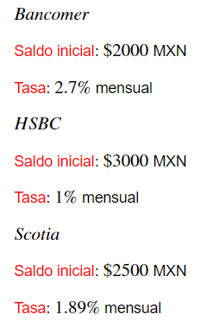
El número de periodos que se debe dejar invertido el dinero es 56 Al final del periodo el capital es 5024.0 Con una tasa de interés del 2.7 %
El numero de periodos que se debe dejar invertido el dinero es 67 Al final del periodo el capital es 5010.0 Con una tasa de interés del 1%
El numero de periodos que se debe dejar invertido el dinero es 53 Al final del periodo el capital es 5004.25 Con una tasa de interés del 1.89 %

Slide 7
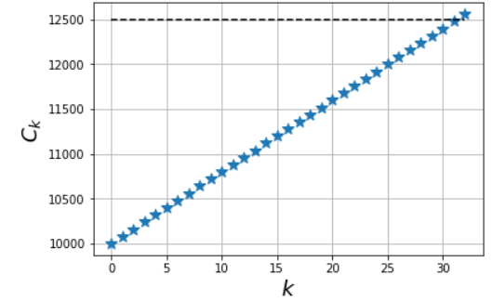
El número de periodos que se debe dejar invertido el dinero para llegar a la meta de 12500 es 32. Con un saldo inicial de 10,000, al final del periodo 32, el capital es 12560 con una tasa del 0.8%.

Slide 8
Conclusiones
Las inversiones dependen mucho de la tasa de interés que ofrece cada banco y con su monto mínimo de apertura. Pueden tanto beneficiar a largo plazo, como dañar la economía de la persona que está haciendo un ahorro. El uso de estos métodos pueden optimizar las finanzas de los usuarios y brindarles mejores servicios con mejores resultados.

Slide 9
Fuentes:
"Generalidades sobre Ecuaciones Diferenciales Ordinarias", Dma.uvigo.es, 2019. [Online]. Available: http://www.dma.uvigo.es/~aurea/TR_C2_EDO.pdf. [Accessed: 04- Dec- 2019].
"Generalidades sobre Ecuaciones Diferenciales Ordinarias", Dma.uvigo.es, 2019. [Online]. Available: http://www.dma.uvigo.es/~aurea/TR_C2_EDO.pdf. [Accessed: 04- Dec- 2019].
Vidaurri Aguirre, Héctor Manuel. Ingeniería económica básica, ISBN: 978-607-519-017-4. (Disponible en biblioteca)
Finerio. (2019). Finerio Blog. Diciembre 3, 2019, de Finerio Sitio web: https://blog.finerio.mx/blog/las-10-mejores-cuentas-de-ahorro-en-2018

